Slide 1

Üdvözölnek az IbolyaRémei
Készítették:
Nagy Ákos
Horváth László
Huszti Tamás
Bán Ákos

Slide 2
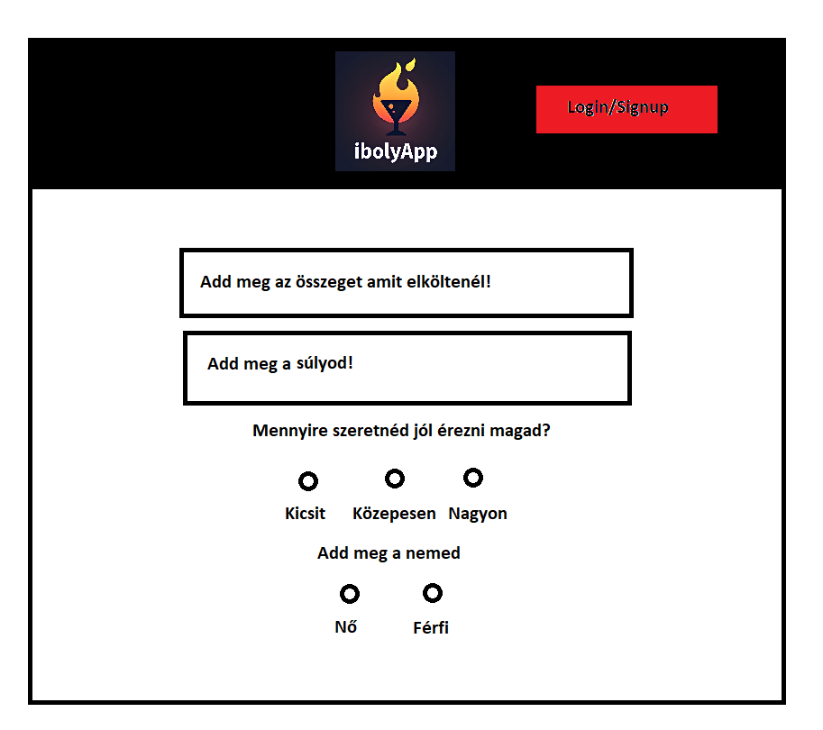
Tervek, koncepciók:
Olyan webes alkalmazás fejlesztése, ami italokat ajánl a felhasználónak paramétrei
és kedve szerint.
Az ajánlott italok közül a felhasználó kiválaszthatja a számára legjobb csomagot, és elmentheti a kedvencei közé.

Slide 3
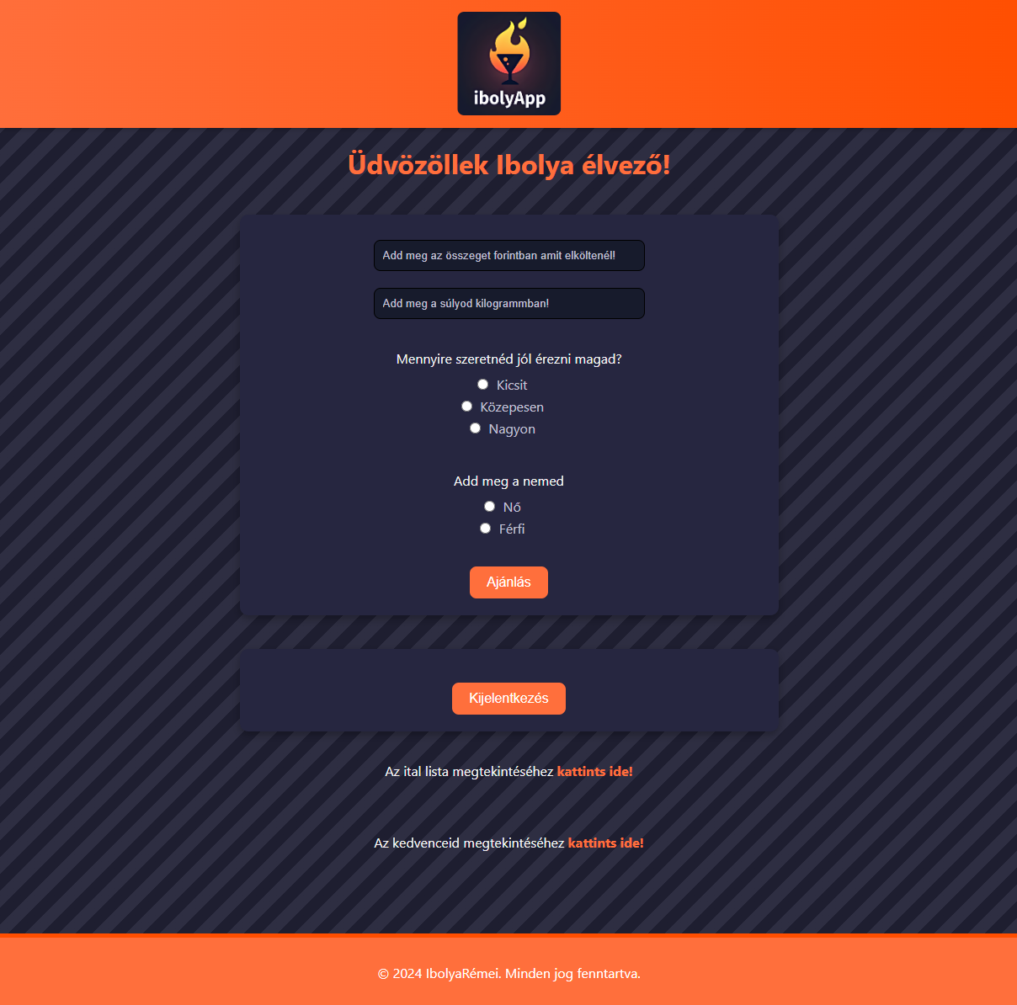
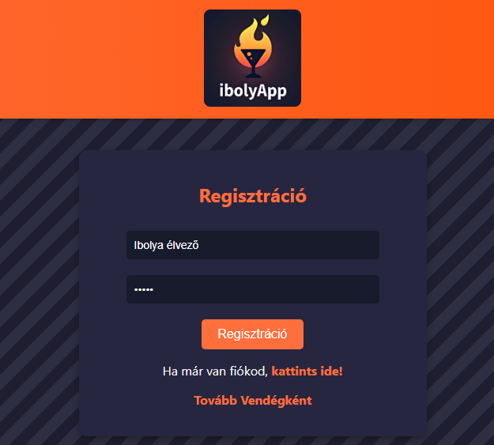
Eredmények:

Slide 4
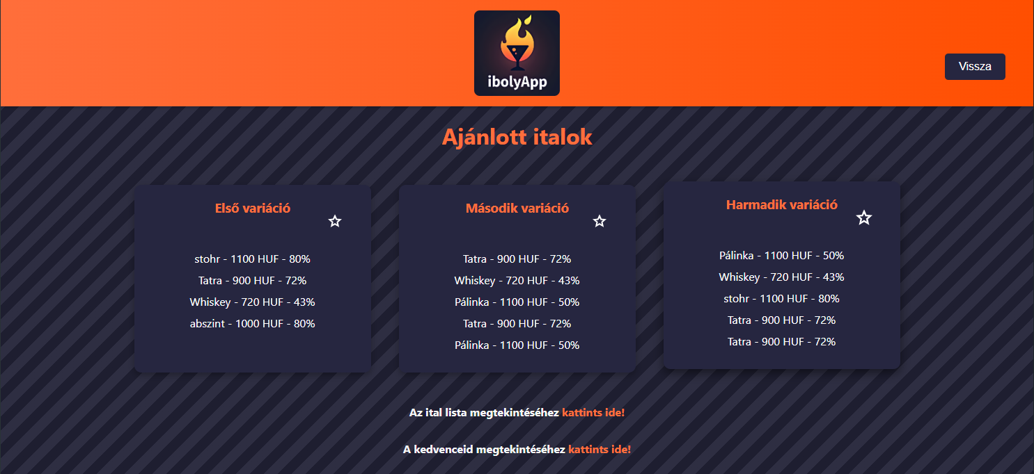
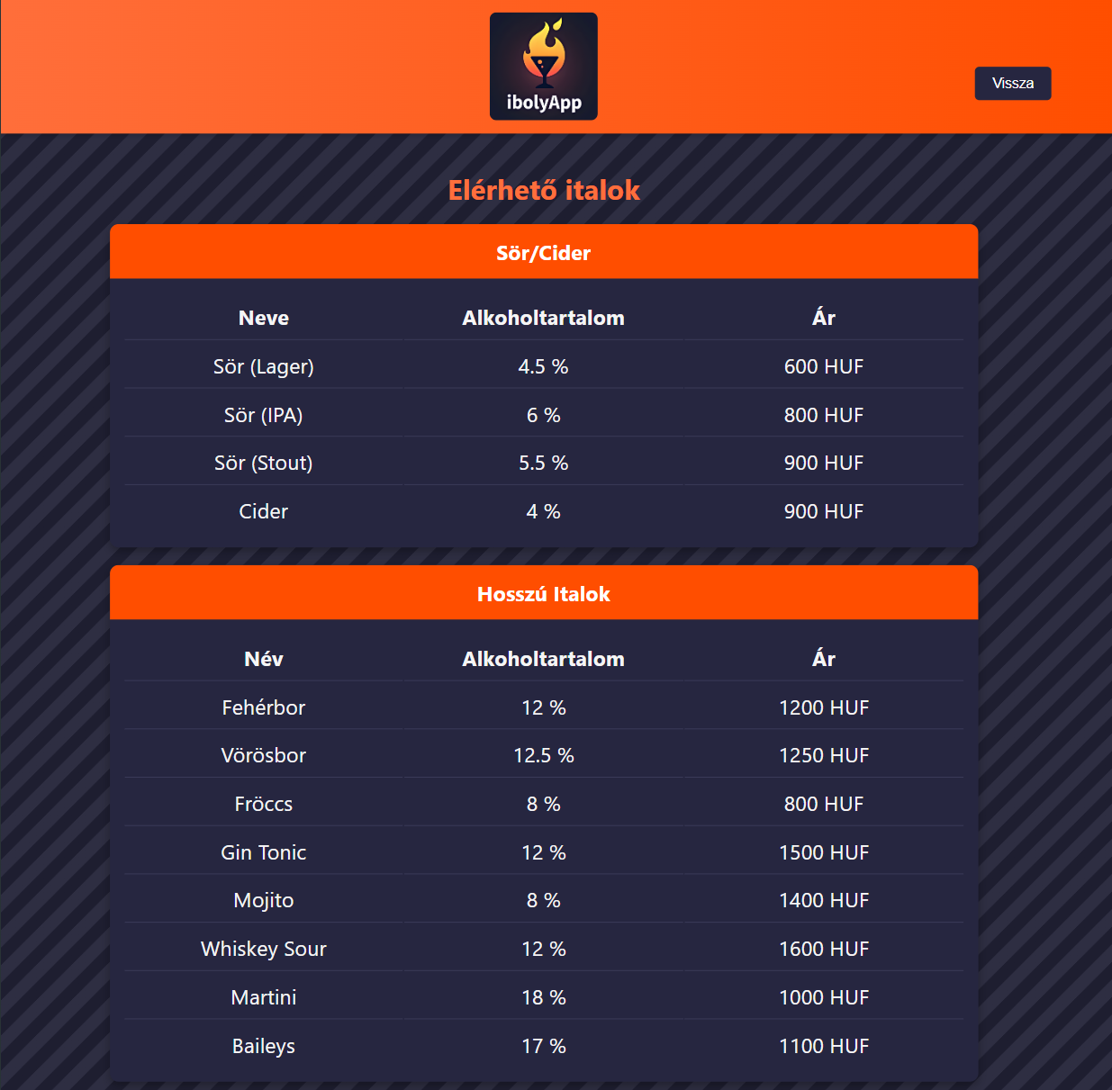
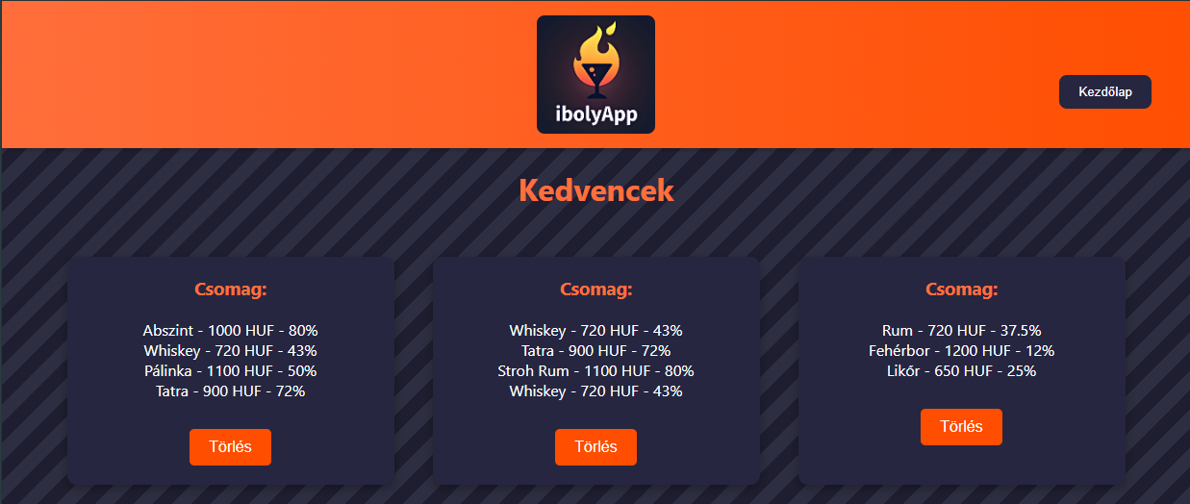

Slide 5
Felhasznált technológiák:
Backend – Huszti Tamás, Nagy Ákos
- Springboot
- H2 database
Frontend – Horváth László, Bán Ákos
- HTML
- CSS
- Javascript
Trello:
https://trello.com/b/imyWoq25/ibolya-remei
Github:
https://github.com/thor9086/szoftmernbead

Slide 6
Köszönöm a figyelmet

